Slide 1

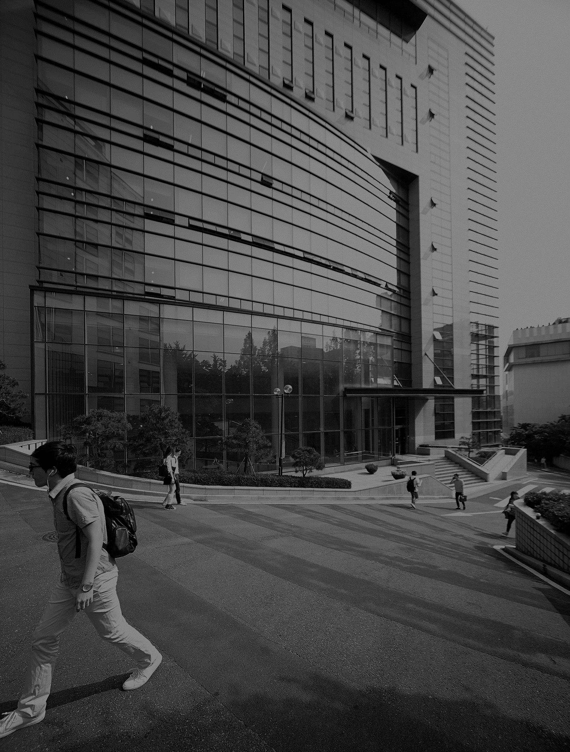
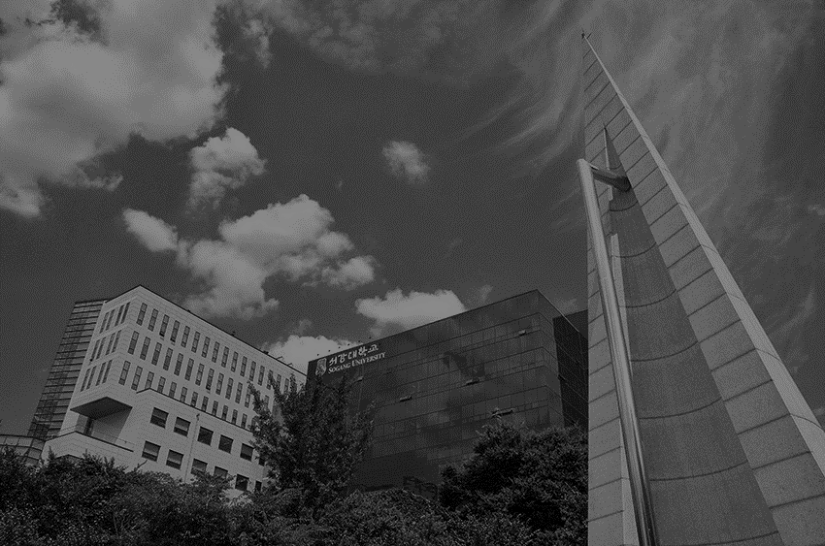
컴퓨터 프로그래밍II
팀 프로젝트 발표
20212020 박민준
20212021 원대호

Slide 2


목차
01
개발 환경 설정
02
Program 실행 방법
03
Code 설명
2

Slide 3
01
개발 환경 설정
3

Slide 4
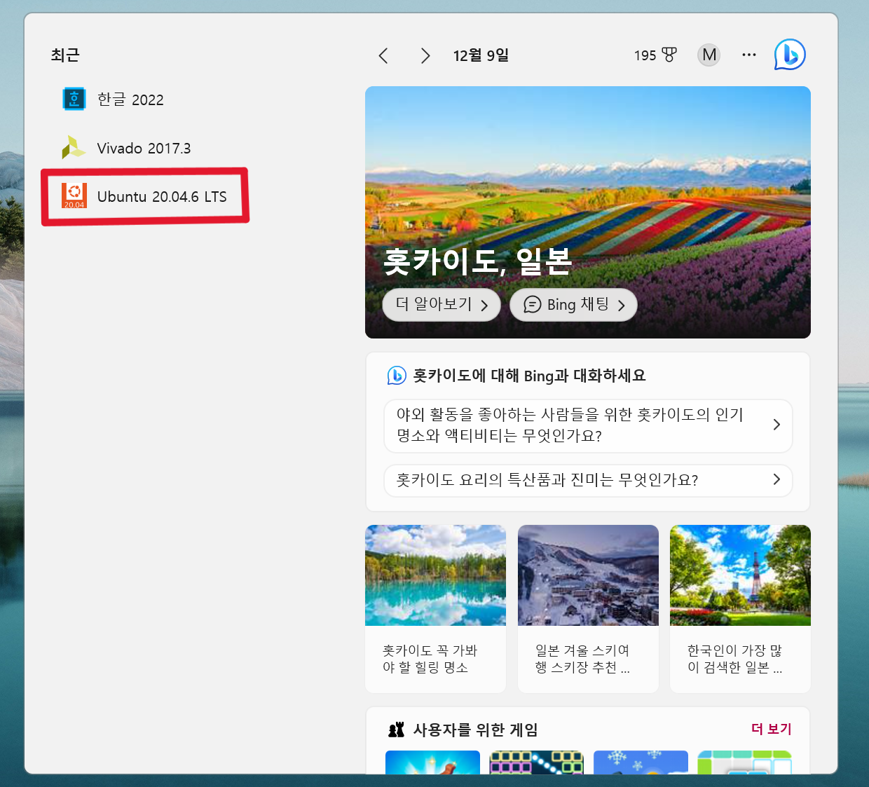
Ubuntu
개발 환경으로
Ubuntu 20.04.6 LTS를
이용하였다.
4

Slide 5
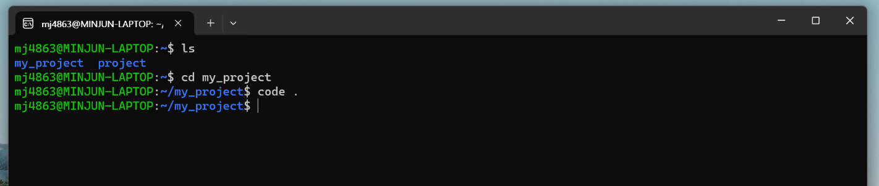
Ubuntu
‘mkdir my_project’ 명령어를 이용해 생성한 my_project directory에서 작업을 진행하였다.
‘cd my_project’ 명령어를 이용해 directory를 이동하였고, ‘code .’ 명령어를 통해 VS Code를 실행하였다.
4

Slide 6
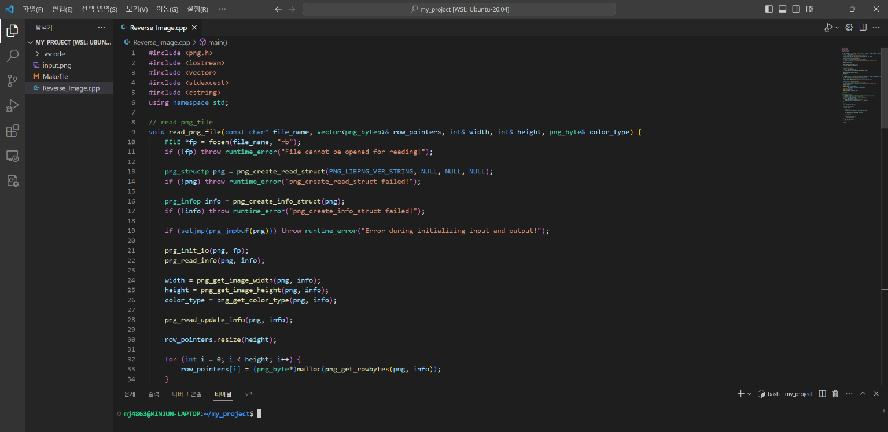
Visual Studio Code
해당 코드의 내용은 뒤에서 자세히 설명하고자 한다.
4

Slide 7
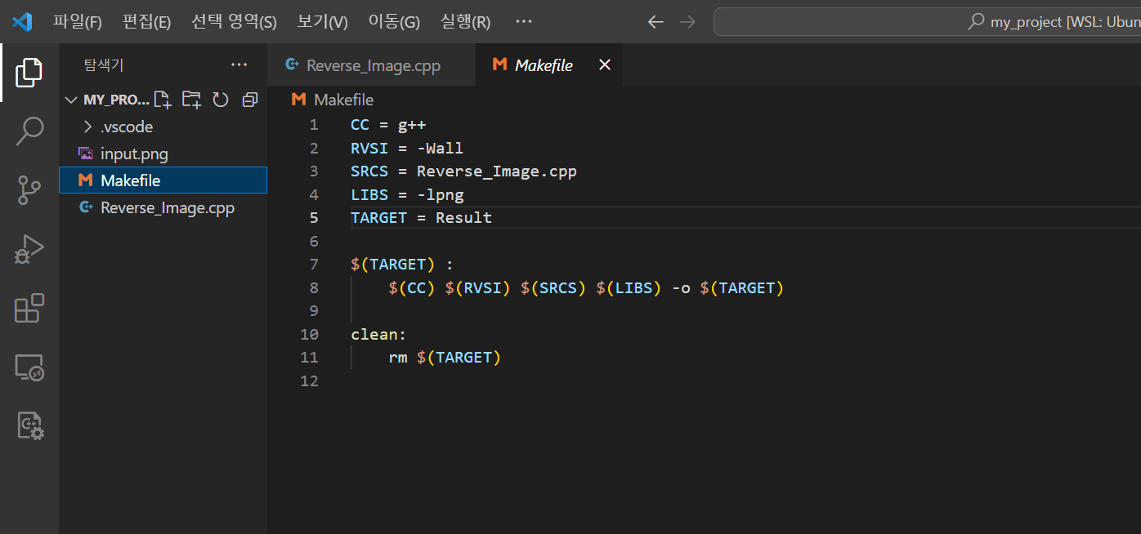
Visual Studio Code
make 명령어를 수행할 Makefile을 생성하였다.
해당 Makefile은 Reverse_Image.cpp 파일을 이용해 Result 실행 파일을 만드는 것이 목적이다.
4

Slide 8
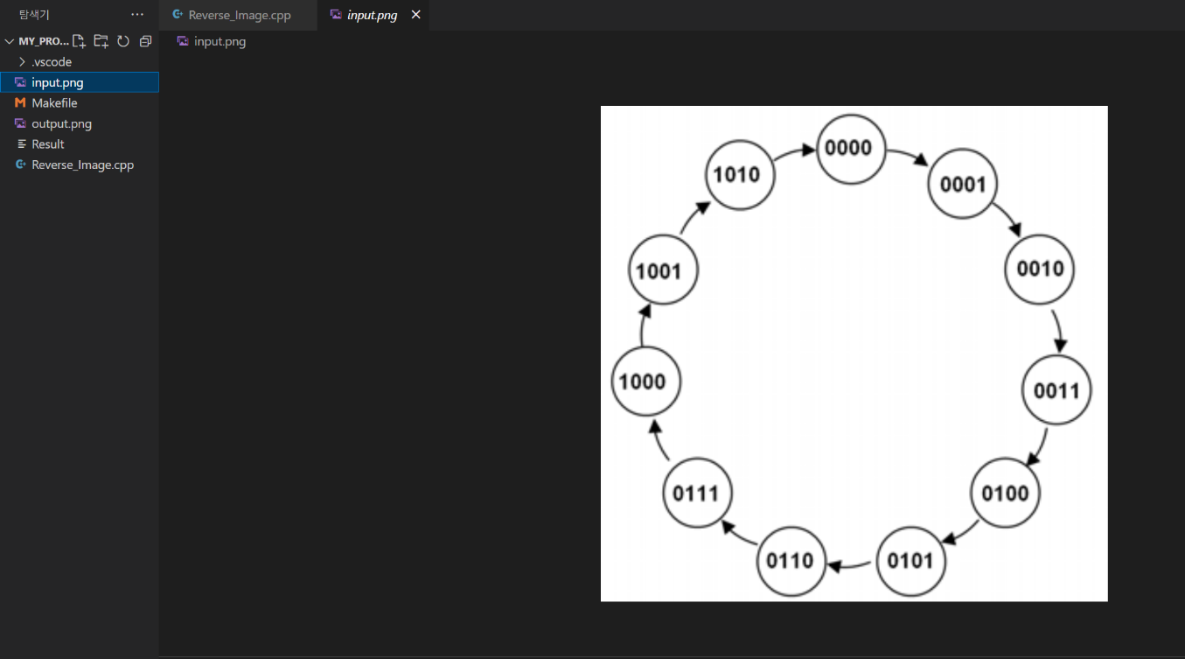
Visual Studio Code
수직으로 반전시킬 input.png 파일을 선정하였다.
해당 이미지는 4bit decade counter에 대한 이미지이다.
4

Slide 9
Visual Studio Code
수직으로 반전시킬 input.png 파일을 선정하였다.
해당 이미지는 4bit decade counter에 대한 이미지이다.
4

Slide 10
02
Program 실행 방법
3

Slide 11
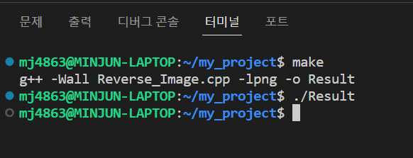
Visual Studio Code
터미널 창에서 make 명령어를 통해 Makefile을 실행하였다.
Makefile을 실행하면 Result 실행 파일이 생성된다.
이후 ‘./Result’ 명령어를 통해 해당 실행 파일을 재실행함으로써 output.png 파일을 출력할 수 있다.
4

Slide 12
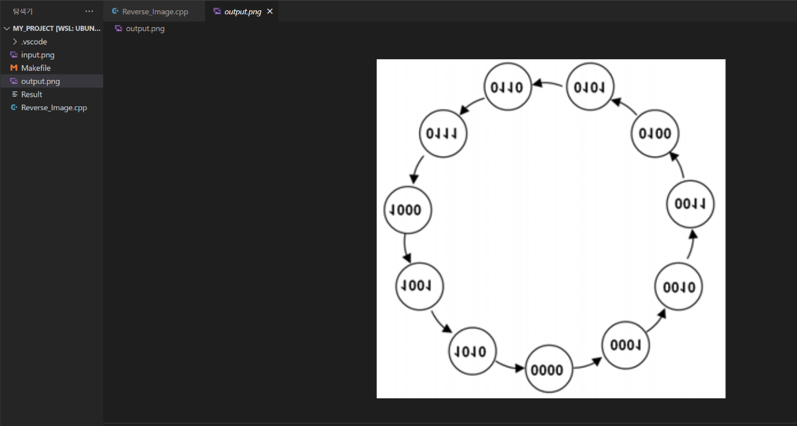
Visual Studio Code
이미지 반전 결과는 다음과 같다. input.png 파일이 위아래로 뒤집어진 것을 확인할 수 있다.
4

Slide 13
03
Code 설명
3

Slide 14
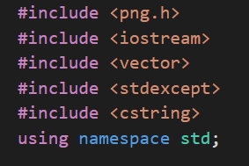
Header File
#include <png.h> : png 이미지를 다루기 위한 헤더 파일.
#include <stdexcept> : 예외 처리를 위한 표준 예외 클래스들을 정의하는 헤더 파일
#include <cstring> : 다양한 문자열 관련 함수와 메모리 조작 함수를 제공하는 헤더 파일
4

Slide 15
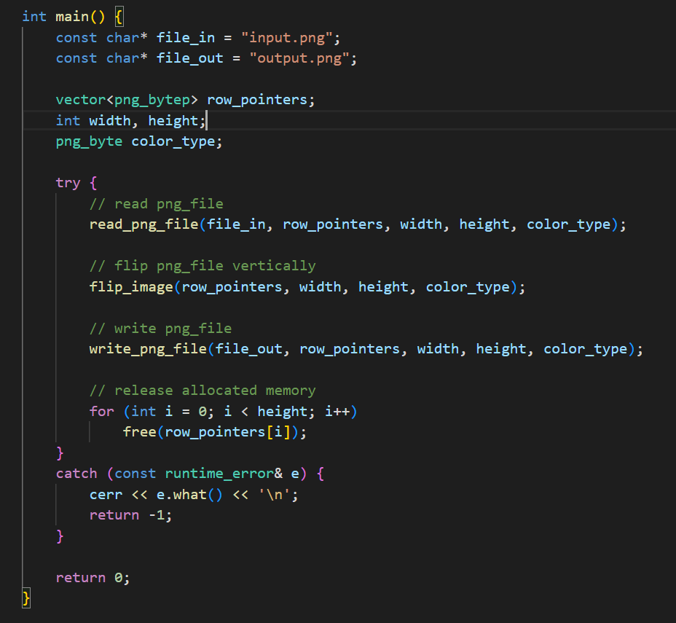
Main 함수
4

Slide 16
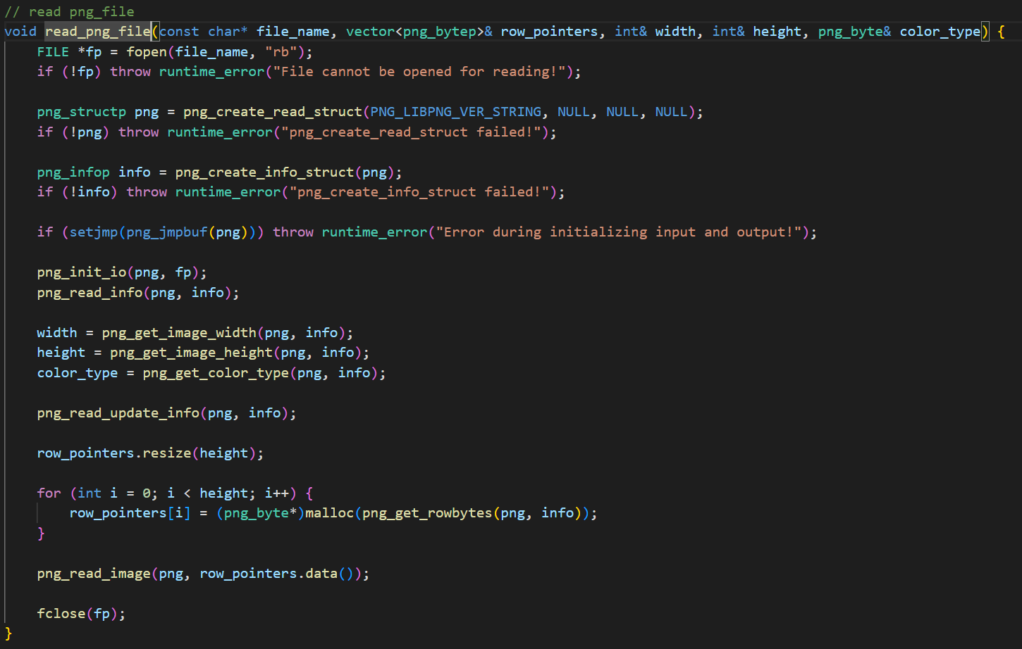
png_file 읽기
4

Slide 17
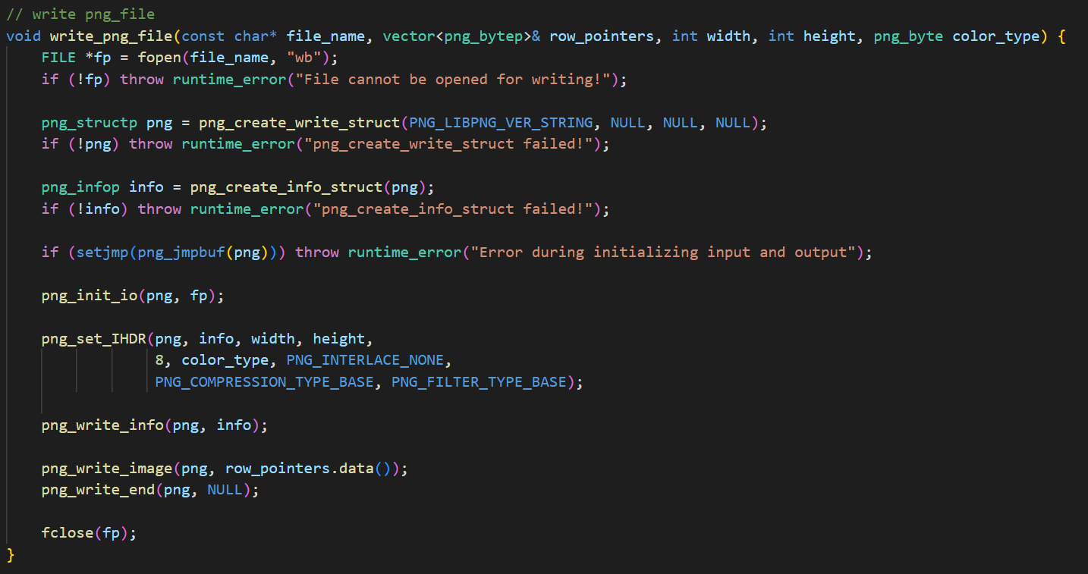
png_file 쓰기
4

Slide 18
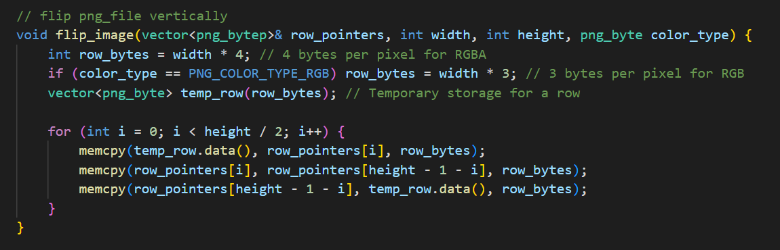
png_file 뒤집기
먼저, 이미지의 한 픽셀이 RGBA 또는 RGB 형식으로 저장되어 있을 때, 한 행의 바이트 수를 계산한다.
한 행의 데이터를 임시로 저장하는데 사용할 temp_row 벡터를 생성한다.
for문을 사용하여 이미지의 중간 지점까지 각 행의 데이터를 바꿔주면 전체 image가 수직으로 뒤집힌다.
4

Slide 19

The End
감사합니다!
41

